Slide 1


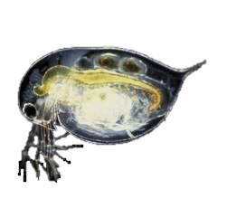
Genetische basis van tolerantie aan cadmium in een natuurlijke watervlo populatie
Bachelorproef biomedische laboratoriumtechnologie
Stagementor:
Dieter De Coninck
Stageplaats:
Laboratorium voor milieutoxicologie en aquatische ecologie (UGent)

Slide 2
Inhoudsopgave
Inleiding
Probleemstelling
Aanpak
  Natuurlijke populatie van 250 klonen kweken
  LC₅₀ van populatie voor cadmium bepalen
  Acute toxiciteitstest
  Vergelijken op DNA niveau
Besluit

Slide 3
Inhoudsopgave
Inleiding
Probleemstelling
Aanpak
  Natuurlijke populatie van 250 klonen kweken
  LC₅₀ van populatie voor cadmium bepalen
  Acute toxiciteitstest
  Vergelijken op DNA niveau
Besluit

Slide 4
Inleiding
Daphnia magna = grootste soort (5 mm)
Reproductie via parthenogenese
  ►Dochters = klonen van de moeder
Voeden via filter-feeding (0,5 µm max partikelgrootte)

Slide 5
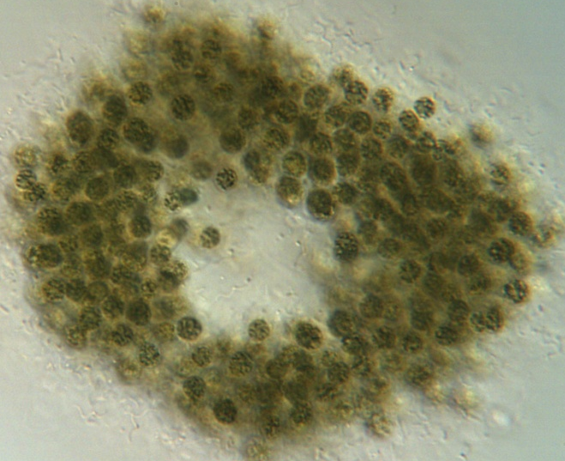
Inleiding
Co-tolerantie geobserveerd aan:
Cadmium
  Zwaar metaal
  Veroorzaakt oxidatieve stress
  Calcium antagonist => verstoring van de groei
Cyanobacteriën (Microcystis aeruginosa)
  Produceren toxines
  Kunnen ecosystemen verstoren

Slide 6
Inhoudsopgave
Inleiding
Probleemstelling
Aanpak
  Natuurlijke populatie van 250 klonen kweken
  LC₅₀ van populatie voor cadmium bepalen
  Acute toxiciteitstest
  Vergelijken op DNA niveau
Besluit

Slide 7
Probleemstelling
Probleem:
  Genetische basis van de co-tolerantie onbekend
Doel:
  Ontrafelen van deze genetische basis
  ► Tolerantie aan cadmium onderzoeken

Slide 8
Inhoudsopgave
Inleiding
Probleemstelling
Aanpak
  Natuurlijke populatie van 250 klonen kweken
  LC₅₀ van populatie voor cadmium bepalen
  Acute toxiciteitstest
  Vergelijken op DNA niveau
Besluit

Slide 9
Aanpak
Natuurlijke populatie van 250 klonen kweken
LC₅₀ van populatie voor cadmium bepalen
Acute toxiciteitstest
  Top tien minst- en meest gevoelige klonen
Vergelijken op DNA niveau

Slide 10
Inhoudsopgave
Inleiding
Probleemstelling
Aanpak
  Natuurlijke populatie van 250 klonen kweken
  LC₅₀ van populatie voor cadmium bepalen
  Acute toxiciteitstest
  Vergelijken op DNA niveau
Besluit

Slide 11
Natuurlijke populatie van 250 klonen kweken
Natuurlijke populatie Daphnia magna
Populatie van 250 klonen
10 moeders per kloon
M4 medium
Voeding: dagelijks 0,5 ml 5 mg/ml (DW) algenmix

Slide 12
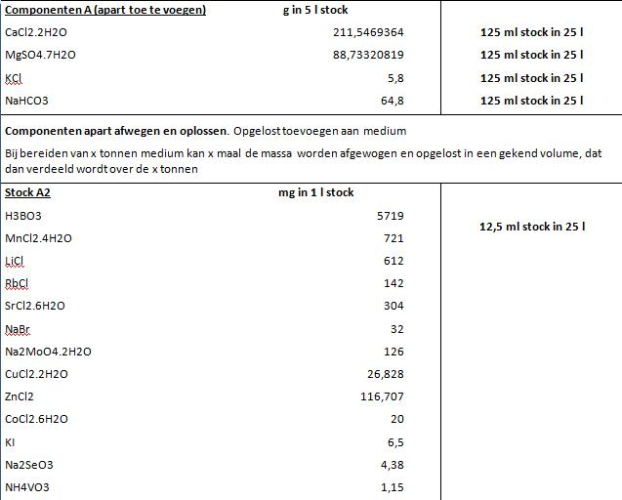
Samenstelling M4 medium (1/2)

Slide 13
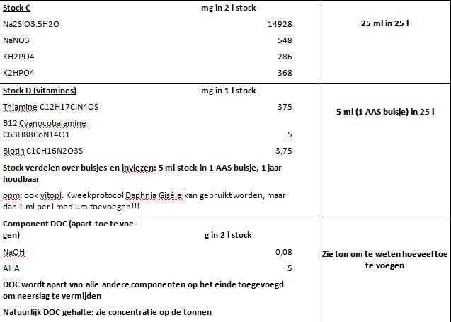
Samenstelling M4 medium (2/2)

Slide 14
Inhoudsopgave
Inleiding
Probleemstelling
Aanpak
  Natuurlijke populatie van 250 klonen kweken
  LC₅₀ van populatie voor cadmium bepalen
  Acute toxiciteitstest
  Vergelijken op DNA niveau
Besluit

Slide 15
LC₅₀ van populatie voor cadmium bepalen

Slide 16
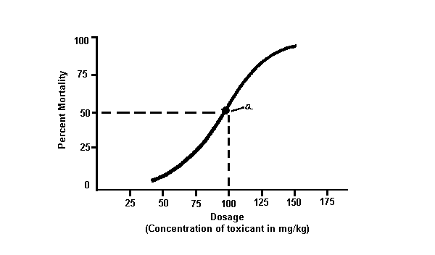
Model dosis-responscurve

Slide 17
Inhoudsopgave
Inleiding
Probleemstelling
Aanpak
  Natuurlijke populatie van 250 klonen kweken
  LC₅₀ van populatie voor cadmium bepalen
  Acute toxiciteitstest
  Vergelijken op DNA niveau
Besluit

Slide 18
Acute toxiciteitstest
Opzet van de test
10 Daphnia (24-48u oud) per bekertje (50 ml medium)
3 bekertjes toxicantmedium + 1 bekertje controlemedium per geteste kloon
Screening na 24u en 48u
Toxicantmedium = 2 mg/L cadmium

Slide 19
Acute toxiciteitstest

Slide 20
Acute toxiciteitstest
Mortaliteitsklasse

Slide 21
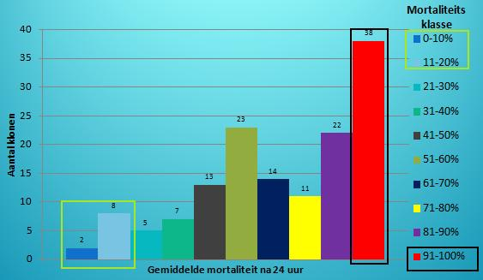
Acute toxiciteitstest

Slide 22
Resultaten beide tests

Slide 23
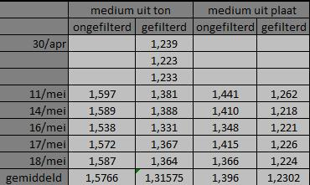
Resultaten AAS analyse

Slide 24
Inhoudsopgave
Inleiding
Probleemstelling
Aanpak
  Natuurlijke populatie van 250 klonen kweken
  LC₅₀ van populatie voor cadmium bepalen
  Acute toxiciteitstest
  Vergelijken op DNA niveau
Besluit

Slide 25
Vergelijken op DNA niveau
(verder onderzoek)
Sequeneren van DNA van 10 minst- en meest gevoelige klonen
Verschillen in genoom zoeken
Verschillende genen + kennis mechanisme van cadmium toxiciteit = genetische basis ontdekt

Slide 26
Inhoudsopgave
Inleiding
Probleemstelling
Aanpak
  Natuurlijke populatie van 250 klonen kweken
  LC₅₀ van populatie voor cadmium bepalen
  Acute toxiciteitstest
  Vergelijken op DNA niveau
Besluit

Slide 27
Besluit
Bereikt:
  LC₅₀ cadmium bepaald
  Ranking op basis van gevoeligheid bepaald
Toekomst:
  Sequeneren en vergelijken van de klonen op DNA niveau
  Genetische basis co-tolerantie achterhalen

Slide 28
Genetische basis van tolerantie aan cadmium in een natuurlijke watervlo populatie
Bachelorproef biomedische laboratoriumtechnologie
Stagementor:
Dieter De Coninck
Stageplaats:
Laboratorium voor milieutoxicologie en aquatische ecologie (UGent)

